Slide 1
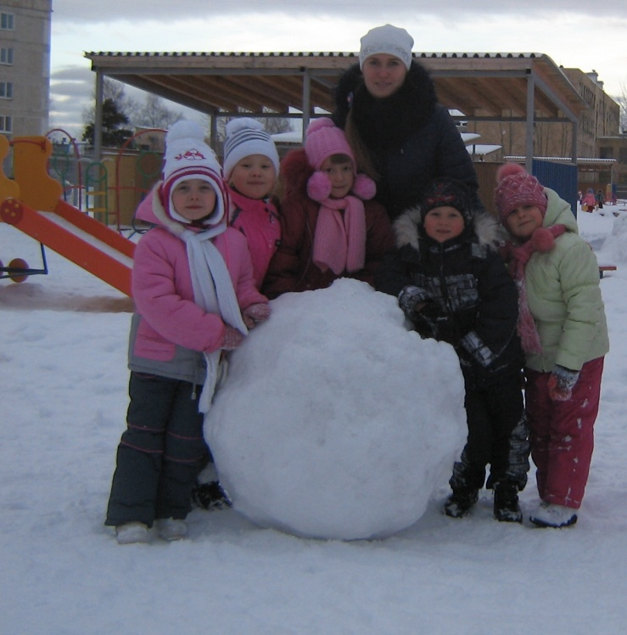
Муниципальное казённое дошкольное образовательное учреждение
общеразвивающего вида «Детский сад «Солнышко»»
с приоритетным направлением художественно – эстетическое развитие
Методическая разработка
Образовательной деятельности
В группе седьмого года жизни
«В родном посёлке солнце ярче светит…»
Разработчик: Скоморохова
Варвара Владимировна, воспитатель
В-Синячиха, 2013 г.

Slide 2
коммуникация
социализация
познание
здоровье

Slide 3
Педагогическая форма: занятие.
Вид детской деятельности: познавательно – исследовательская.
Цель.
В занимательной форме игры-путешествия обобщить и закрепить имеющиеся у детей знания и умения о звуковом и слоговом анализе слова.

Slide 4
Задачи
Образовательные:
Уточнить прочность усвоения детьми знаний, умений и навыков, сформированных на занятиях по обучению грамоте.
учить применять их в практической деятельности – игре.
Учить узнавать знакомые места на фотографиях.
Развивающие:
Развивать умение анализировать и различать гласные и согласные, мягкие и твердые звуки.
Развивать умения работать со звуковой схемой слова, давать основные характеристики звуков.
Тренироваться в конструировании букв и чтении слов.
Развивать фонематический слух и внимание.
Развивать умение выделять из ряда слов слово, отличающееся от других по слоговой структуре.
Развивать внимание, память.
Развивать творчество в процессе общения со сверстником.
Воспитательные:
Способствовать воспитанию интереса к речевым играм, любовь к родному языку.
Воспитывать, умение работать в парах.
Способствовать воспитанию патриотических чувств, любви к малой родине.
Воспитывать любовь, чувство восхищения красотой родных мест.

Slide 5
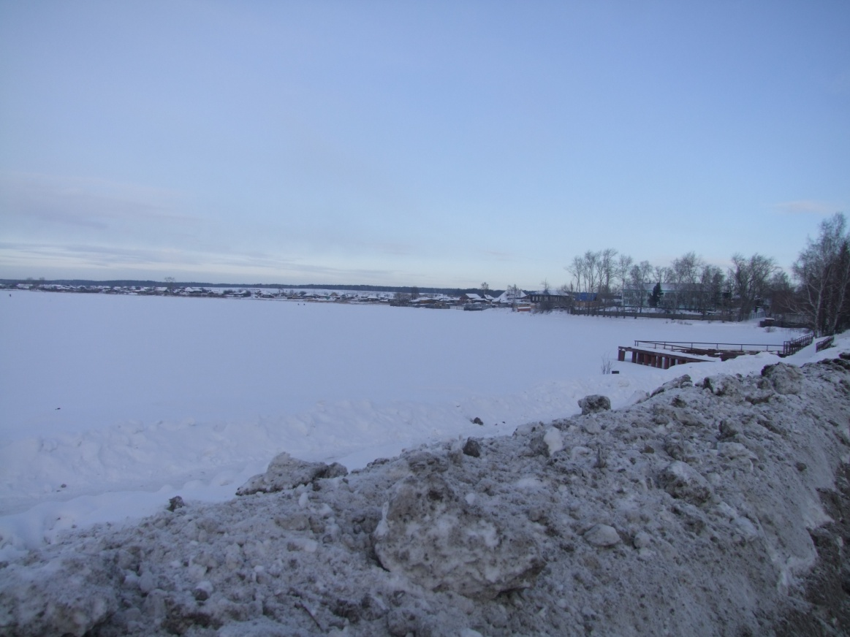
Результат прослеживается в формировании интегративных качеств ребёнка: любознательный, активный, эмоционально отзывчивый, овладевший средствами общения, имеющий представление о родном посёлке.

Slide 6
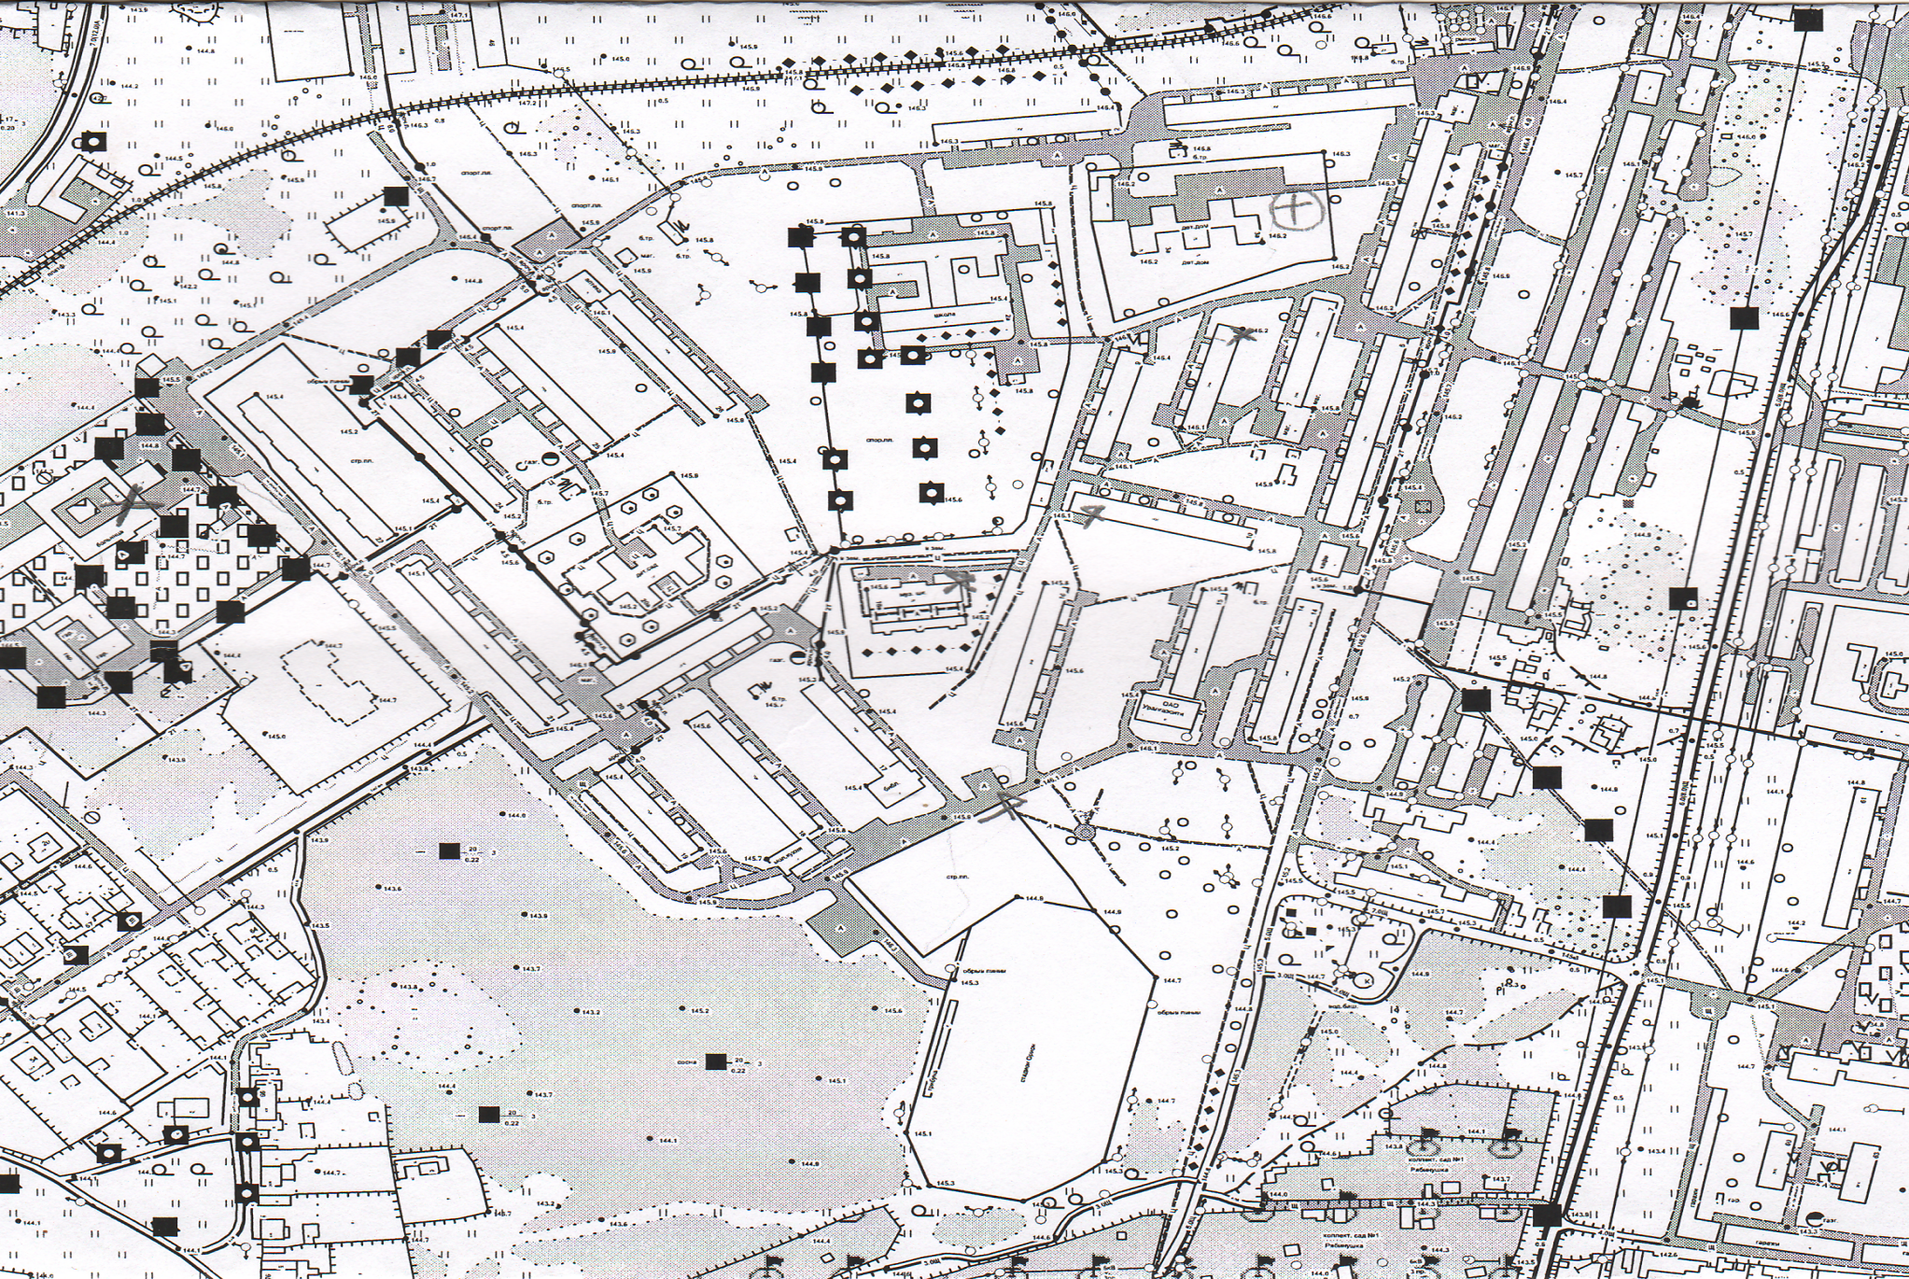
Карта п. Верхняя Синячиха

Slide 7
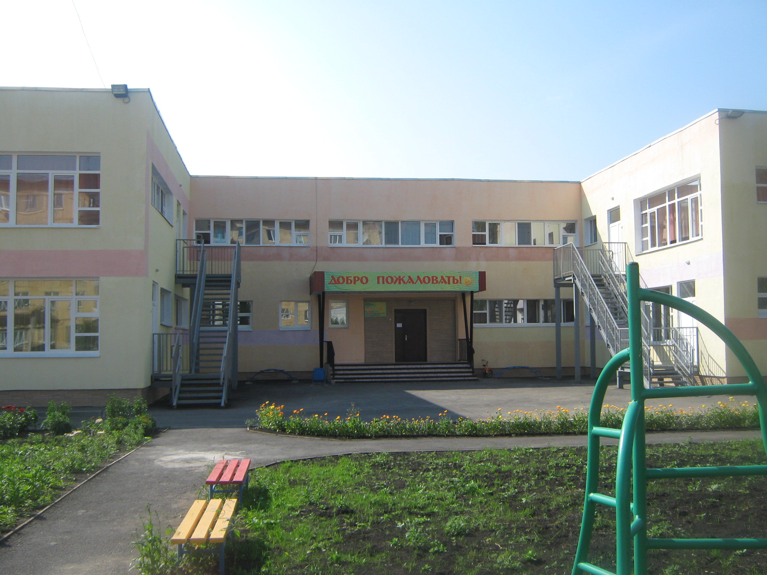

Slide 8
Задание № 1 «Найди букву»
А | Б | В | Г | Д | Е
Ё | Ж | З | И | Й | К
Л | М | Н | О | П | Р
С | Т | У | Ф | Х | Ц
Ч | Ш | Щ | Ъ | Ы | Ь
Э | Ю | Я

Slide 9
Детский сад «Солнышко»
Улица Октябрьская дом 4

Slide 10
Задание №2«Найди одинаковые звуки»
Детский сад
«Солнышко» Верхняя Синячиха

Slide 11
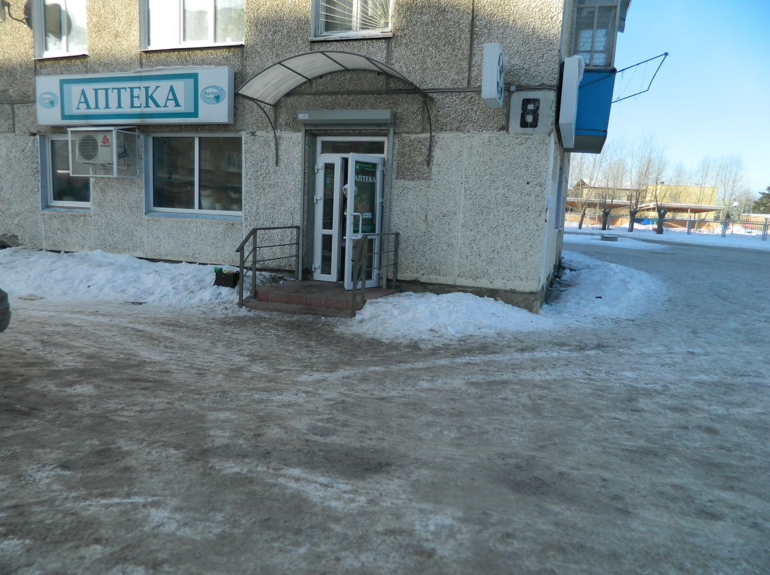

Slide 12
Задание №3. Составьте у себя на столах звуковую схему слова аптека, обозначая гласные звуки красным цветом, согласные твердые – синим, согласные мягкие – зеленым.

Slide 13
Аптека
Улица Октябрьская 8

Slide 14
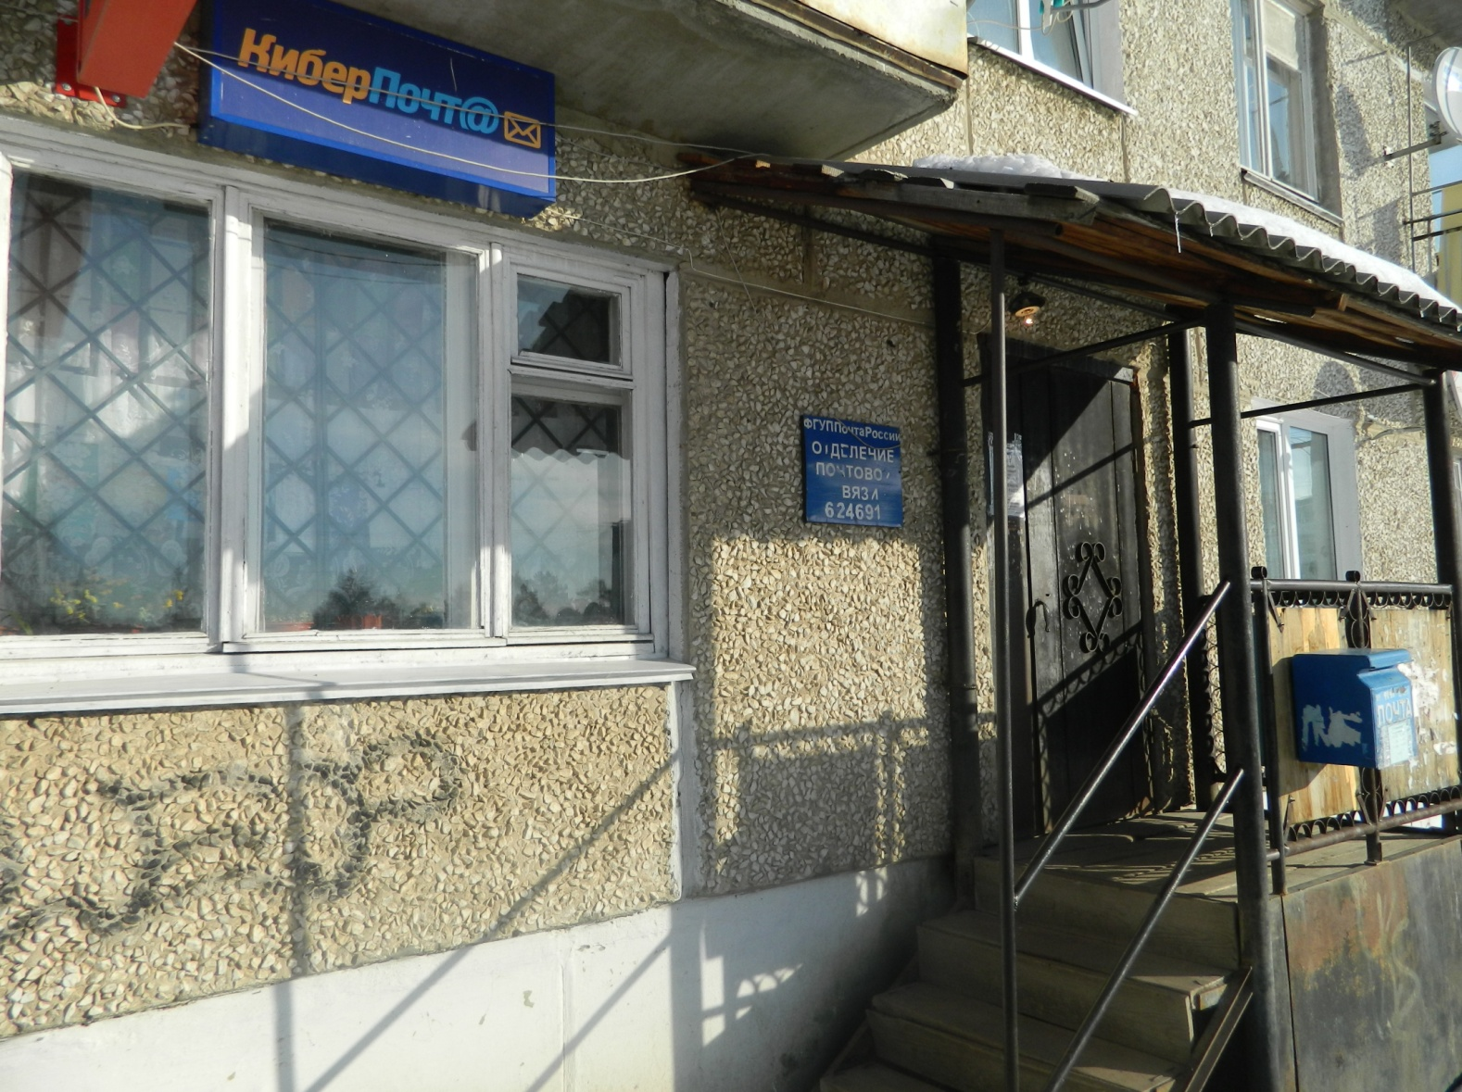

Slide 15
Задание №4. Составьте звуковую схему этого слова, обозначая гласные звуки красным цветом, согласные твердые – синим, согласные мягкие – зеленым.

Slide 16
Почтовое отделение связи
Улица Октябрьская дом 10

Slide 17
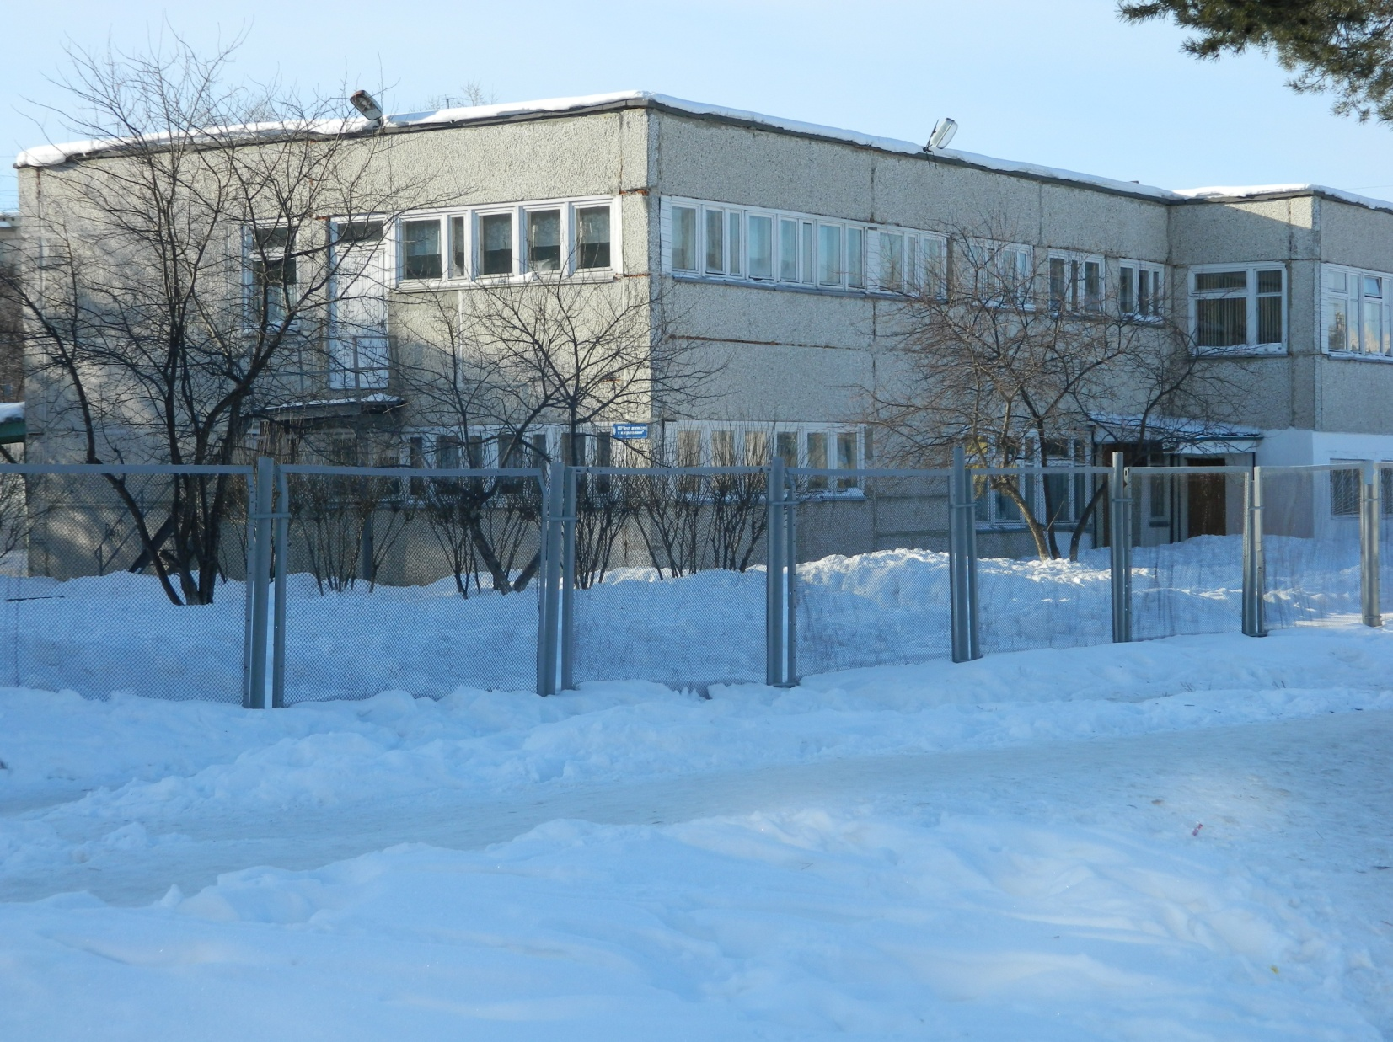

Slide 18
Задание №5. Сколько слов в названии этого здания? Составьте схему словосочетания.
.
Задание №6. Составьте звуковую схему слова школа.

Slide 19
Музыкальная школа (школа искусств)
Улица Октябрьская дом 16 а

Slide 20
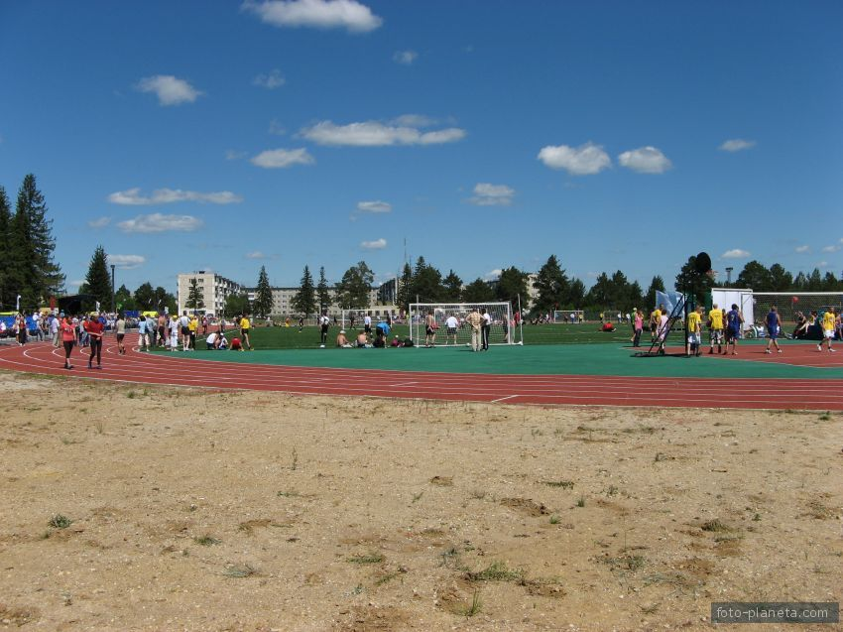

Slide 21
Задание №7. Составьте звуковую схему слова стадион, также как и предыдущие.

Slide 22
Стадион «Орион»
Улица Октябрьская Дом 18

Slide 23
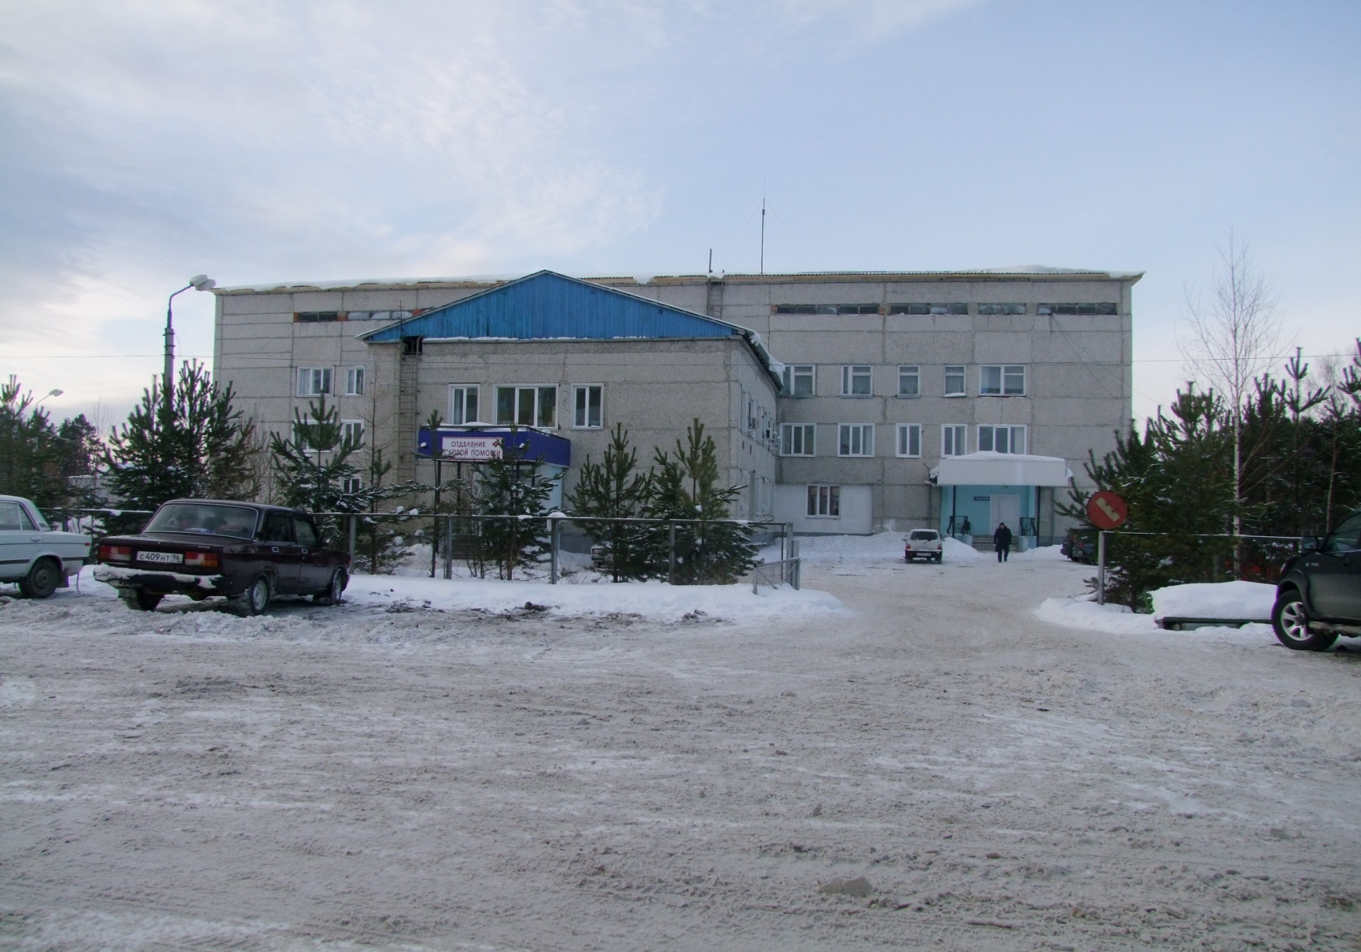
Районная больница
Улица Октябрьская дом 1

Slide 24
Задание № 8. Отгадайте кроссворд:
Б | О | Л | Ь | Н | И | Ц | А

Slide 25
Районная больница
Улица Октябрьская дом 1

Slide 26
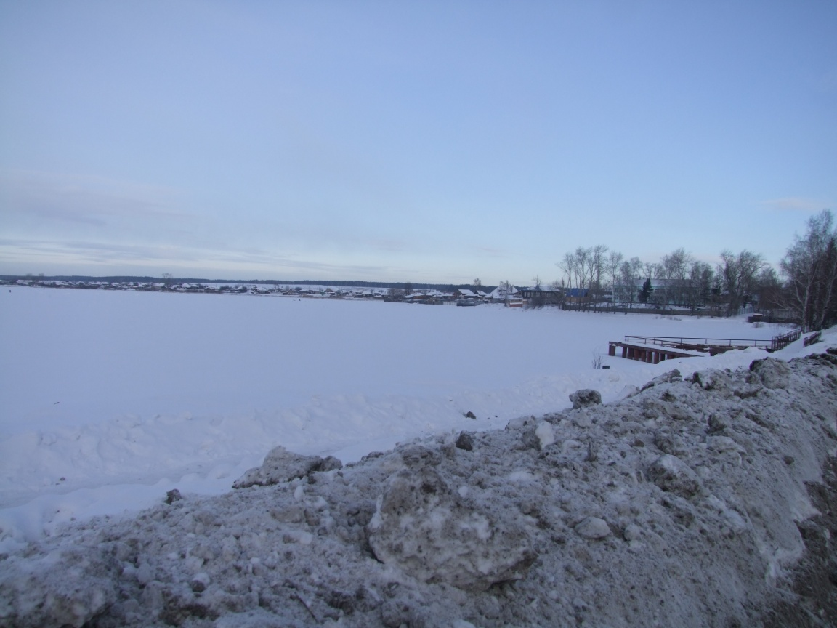
В родном поселке солнце ярче светит,
В родном посёлке и черный хлеб вкусней,
В родном посёлке смеются звонче дети,
В родном поселке и небеса светлей.

Slide 27
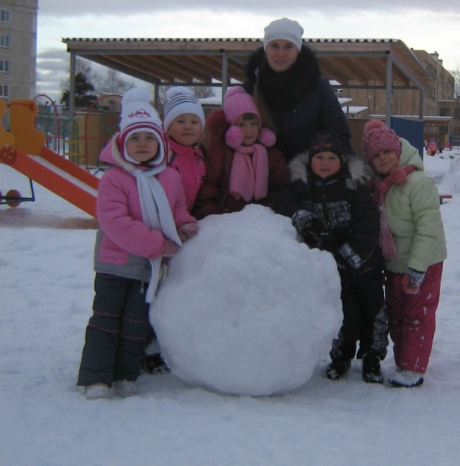
Муниципальное казённое дошкольное образовательное учреждение
общеразвивающего вида «Детский сад «Солнышко»»
с приоритетным направлением художественно – эстетическое развитие
Благодарю за Внимание!
Скоморохова Варвара Владимировна, воспитатель
Методическая разработка
непосредственно-образовательной деятельности
с детьми седьмого года жизни
«В родном посёлке солнце ярче светит…»
В-Синячиха, 2013 г.

